Slide 1
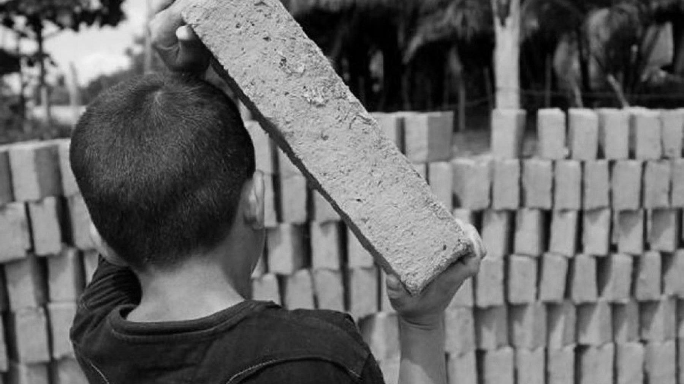
Reporte | Exploratorio sobre trabajo adolescente.
Agosto 2017

Slide 2
Índice
1- Introducción
2- Objetivos, metodología y especificaciones de contexto en que se enmarca el estudio
3- Descripción y análisis de resultados
4- Conclusiones
3.1 Territorio y trabajo: Modalidades familiares y tramas sociales en que se inscribe la vida adolescente. Escenarios en que acontece el trabajo adolescente. Motivaciones, roles y funciones de los adultos durante el proceso de ingreso al mundo del trabajo.
3.2 Significaciones en torno al trabajo. Ingreso al trabajo e impacto en la vida de los jóvenes. Aspectos de su vida que quedan afectados.
3.3 Una aproximación al estado de situación de la escuela secundaria. Lugar que ocupa en cada uno de los segmentos. Expectativas

Slide 3
Introducción
El art. 32 de la CDH establece el derecho de todo niño, niña y adolescente a estar protegido de la explotación económica y de cualquier trabajo que pueda entorpecer su pleno desarrollo, principio incorporado en la Constitución Nacional y en la Ley Nacional de Protección Integral. La Argentina ha asumido importantes compromisos para prevenir y erradicar el trabajo infantil, incluyendo la creación de la Comisión Nacional de Erradicación del Trabajo Infantil (CONAETI), bajo la órbita del Ministerio de Trabajo, Empleo y Seguridad Social (MTEySS).
En el año 2015, la CONAETI aprobó el Plan Nacional de Prevención y Erradicación del Trabajo Infantil y Protección del Trabajo Adolescente 2016-2020. Sin embargo, este último plan requiere avanzar en la definición de metas verificables, previsiones presupuestarias, indicadores, plazos, áreas de intervención responsables e instrumentos de seguimiento y evaluación de su desarrollo y resultados.
UNICEF se encuentra apoyando al MTEySS en este proceso, para el cual se estima indispensable contar con la voz de los niños, niñas y adolescentes y sus percepciones sobre el trabajo infantil y trabajo adolescente.

Slide 4
Objetivos de investigación
La propuesta tuvo por objetivo conocer las experiencias y significados que tiene el empleo infantil y adolescente desde la perspectiva de sus protagonistas
La exploración puso foco en:
01
02
03
04
Conocer los lenguajes y relatos que despliegan los adolescentes alrededor de la problemática:
¿Cómo se narra el trabajo infantil? ¿Qué actividades consideran trabajo y qué actividades están naturalizadas como “no trabajo” ?
¿Cómo se vive el trabajo entre sus protagonistas? ¿Qué aspectos de sus vidas quedan más afectados?
Explorar las visiones, sistemas de valores y creencias puestos en juego en torno al trabajo infantil y adolescente:
¿Cuánto perturba a la idea de infancia y adolescencia? ¿En qué medida el ingreso al mundo del trabajo los expulsa del mundo de la niñez y de la adolescencia?
Conocer las dinámicas y procesos que culminan en el ingreso al mundo del trabajo de niños y adolescentes:
¿Hay un momento de ruptura claro e identificable? ¿Es un proceso paulatino? ¿cómo se viven el tránsito hacia el mercado de trabajo?
¿Cómo influye en los procesos de educación formal?
¿Qué lugar y qué roles ocupa la escuela entre los adolescentes que trabajan? ¿Qué valoran y qué no de la educación formal? ¿Qué expectativas les genera la educación formal?

Slide 5
Ficha metodológica
Para indagar estos temas llevamos adelante dos Grupos Focales de dos horas de duración, a adolescentes de entre 15 y 17 años cumplidos, con diferencias en el NSE y tipo de labor
Adolescentes de entre 15 y 17 años cumplidos
De nivel socioeconómico bajo-bajo, en situación de vulnerabilidad.
Que trabajen medio tiempo o tiempo completo
Como albañiles, mecánicos, reciclando residuos, etc
Que destinan sus ingresos para colaborar con el sustento familiar
Adolescentes de entre 15 y 17 años cumplidos
De nivel socioeconómico medio-medio bajo
Que trabajan medio tiempo
Como niñeras, mecánicos, trabajan en delivery, taller de bicicletas, etc
Que destinan sus ingresos para solventar sus propios gastos
E
1
C
3

Slide 6
¿A quiénes entrevistamos?
Jóvenes, varones, vecinos del Barrio Loma Hermosa, ubicado a la vera del Rio Reconquista, frente al Complejo Ambiental Norte n°3 de CEAMSE, partido de San Martin*.
José
15 años
Vive con su madre (jefa de hogar) y 3 hermanos (uno discapacitado)
Es ayudante de albañil tiempo completo
Ariel
15 años
Vive con la madre y dos hermanos
Trabaja haciendo la losa de los vecinos
E
1
Martin
17 años
Vive con la madre y dos hermanos
Es ayudante de albañil, tiempo completo
Roman
17 años
Vive con los padres y 2 hermanos
Es ayudante de albañil tiempo completo
Cristian
16 años
Vive con la madre y los hermanos, espera un hijo.
Trabaja armando computadoras, todo el día
Darío
16 años
Vive con los padres
Es ayudante de albañil, tiempo completo.

Slide 7
¿A quiénes entrevistamos?
Elías
15 años
Vive en Villa Luro, con los padres y 2 hermanos.
Trabaja haciendo fletes, 3 veces por semana.
Angelina
15 años
Vive en Flores, con los padres y 2 hermanos.
Cuida a un nene dos veces por semana
Florencia
17 años
Vive en Vicente Lopez, con la madre, el padrastro y 3 hermanos.
Trabaja en un pelotero, 6 veces por semana.
Nehuen
15 años
Vive en Villa Dominico, con el padre.
Trabaja 3 veces por semana, medio día, en una bicicletería
Marina
16 años
Vive en Villa Urquiza con los padres y una hermana.
Hace las compras a su vecina dos veces por semana.
Alejo
15 años
Vive en Caballito, con los abuelos y la hermana.
Trabaja en un taller de motos los fines de semana.
Celina
15 años
Vive en Villa Pueyrredon , con la madre, el padrastro y 3 hermanos.
Cuida a la hija de una vecina, cuando le piden.
Juliana
16 años
Vive en Monte Grande, con la madre y dos hermanas.
Hace el reparto de las remeras que produce la madre
C
3
Julio
17 años
Vive con los padres y un hermano en Villa del Parque.
Trabaja haciendo delivery en un club, dos veces por semana

Slide 8
Por qué esta metodología?
Además, a diferencia del abordaje cuantitativo que parte de un cuestionario cerrado, con preguntas previamente definidas; el abordaje cualitativo tiene una agenda abierta, permite incorporar temas no previstos, da lugar a nuevos hallazgos, abrir nuevas hipótesis.
Por esta vía, dinamismos motivaciones y expectativas no conscientes, creencias presupuestas y paradigmas culturales implícitos se tornan accesibles al análisis.
En línea con los objetivos expuestos se optó por un abordaje cualitativo, de carácter exploratorio.
El abordaje cualitativo permite indagar las representaciones no cuantificables a través de las cuales la población objetivo vive su relación con el trabajo.
Este tipo de análisis, mediante el empleo de técnicas proyectivas de indagación, permite profundizar en los contenidos y significados latentes que conforman el conjunto de las representaciones presentes en el imaginario de los adolescentes en cuestión

Slide 9
Cómo es la dinámica de este tipo de abordaje?
1
2
3
Selección e invitación de participantes con perfiles definidos según objetivos de la investigación
En este caso la selección de los adolescentes de NSE Medio-Bajo (C3) se hizo base de datos. Y los de NSE bajos (E) se los invitó a través de funcionarios del Municipio de General San Martin perteneciente al Movimiento Evita
Realización de grupos focales
Moderados por especialistas en técnicas cualitativas (1 sociólogo + 1 antropólogo) permiten una relación cercana entre el investigador y la población estudiada-
La herramienta de recolección en una guía de temas abierta. Con tópicos definidos previamente con todas las instancias que participaron del proyecto (Unicef, Ministerio de Trabajo, OIT)
Análisis discursivo de los emergentes
Se analizan los discursos de ambos segmentos interrogados, de manera comparativa y siempre poniéndolos contexto
Los datos aportados, no permiten una generalización estadística, pero brindan una mayor profundidad y riqueza acerca de las prácticas y representaciones simbólicas de una población determinada.

Slide 10
Análisis de Resultados
3

Slide 11
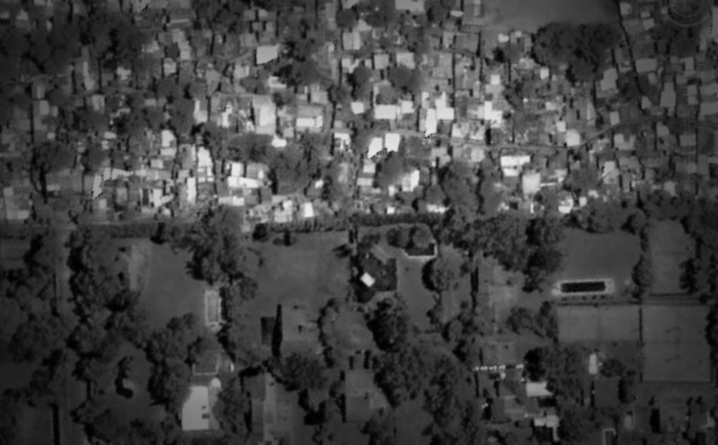
Territorio y trabajo: algunos escenarios
3.1

Slide 12
El trabajo adolescente se vive, se narra y se experimenta de manera muy diferente según el nivel socioeconómico de pertenencia.
Cada escenario presenta diferentes imaginarios, aspiraciones, dificultades y distintas modalidades de inscripción en el mundo laboral.
...tanto los adolescentes de los sectores medios y medios bajos (C3)
...como aquellos que se encuentran en situación de vulnerabilidad (E1)

Slide 13
Un barrio en la gran ciudad
Son experiencias que se instalan en dos geografías diferentes …
Una comunidad en los márgenes
Viven en el límite de la ciudad: un territorio cerrado, definido, con limites geográficos y simbólicos fuertes.
Sin infraestructura, ni presencia estatal. Con poco trafico, y mucha vida social en la calle
El territorio es parte constitutiva de su identidad
Es el marco de construcción de lazos solidarios. De conformación de un colectivo fuerte. Comunidad, de origen, de pertenencia y de destino.
Espacio de convivencia intensa: genera ayuda mutua y reciprocidad pero también conflictos y peligros.
Espacio amplio, heterogéneo, con límites difusos y en diálogo con el resto de la ciudad
Les ofrece accesibilidad, transporte, seguridad. Es rico en experiencias sociales y culturales.
Con cada vez menos fuerza para generar lazos solidarios o de otro tipo, el barrio tiene poca potencia para construir identidad. Es un espacio definitivamente más anónimo, más libre, con más lugar para la individualidad.
E
1
C
3
Son vecinos antes que ciudadanos
Habitantes antes que vecinos

Slide 14
Una familia moderna
Y realidades familiares también distintas
Una cofradía de mujeres
Las familias son diversas (padres separados, familias ensambladas, familias monoparentales, etc.)
Con padres presentes y con un concepto moderno de autoridad: negocian, guían, orientan e intervienen pero siempre atentos a los deseos y aspiraciones de sus hijos.
Son comprensivos: escuchan, alientan y alimentan el deseo de los chicos (aún cuando no estén del todo de acuerdo con ellos) .
El temor a la abulia, la soledad y la depresión adolescente está en el centro de las preocupaciones de sus padres. El desgano, el excesivo tiempo libre, la calle, es el gran temor y es lo que motoriza a los padres a apoyar a sus hijos en la búsqueda de trabajo.
La figura de la madre tiene una gran centralidad: el barrio es un matriarcado. Una cofradía de mujeres que toman las riendas, traza los caminos y gestionan la vida cotidiana de los jóvenes.
Los padres (varones) desplazados en el discurso de los jóvenes son reemplazados por otras figuras masculinas (el tío, el vecino) que llegan por filiación matrilineal.
En respuesta a tantas faltas, el barrio y su comunidad asumen la forma de una gran familia.
La inseguridad. la violencia y las drogas son el gran temor
E
1
C
3
Dos modelos de familia pero un mismo imperativo: buscarle a los hijos un rol y un lugar productivo dentro de la sociedad!

Slide 15
3.2. El trabajo, un antídoto contra la abulia para la clase media (baja) y un salvoconducto para los más vulnerables

Slide 16
Un camino inexorable
En ambos sectores, el ingreso al mundo laboral es más un proceso que una ruptura
Un escalón más en el proceso de crecimiento
Vivido como un paso natural, algo inexorable, parte de sus historias y trayectorias personales y de las de sus entornos.
No existe un momento de quiebre o ruptura que marque el ingreso al mundo del trabajo: ya desde la primera infancia el trabajo forma parte de su paisaje cotidiano.
Las primeras ocupaciones son producto de la curiosidad de los chicos y el interés en participar de “lo que hace el resto”:
Se suman a la construcción de una casa de un vecino, acompañan al tío a la obra, salen con hermanos mayores a recorrer el basural.
Las madres apremiadas por lo económico que tienen que “soltar” a sus hijos mayores para que colaboren con los gastos diarios
Motivados por cuestiones sociales/culturales antes que económicas, encuentran en el trabajo no sólo un vehículo para acceder al consumo de los bienes más preciados (ropa, electrónica, salidas) sino también un espacio para ponerse a prueba.
Para los padres, el trabajo funciona como suerte der remedio contra la soledad, el desgano y la depresión adolescente
Para los chicos representa una experiencia positiva que amplifica el propio mundo de vida, expande horizontes, les permite romper el cascaron. Tiende a ser vivido como un verdadero logro.
E
1
C
3

Slide 17
Motivado por razones muy diferentes según el NSE
Necesidad económica propia y familiar
Solventar sus propios gastos, sentirse grandes y capaces.
El ingreso al trabajo está motorizado por una clara necesidad económica de la familia.
La edad promedio es de 12 años.
Lo hacen de la mano de vecinos, familiares o amigos
Sus ingresos se destinan a la ayuda familiar (siempre cuestiones de primera necesidad) y gastos personales
Tienden a cobrar por semana o por jornada un promedio de $ 3.000 por quincena o $500 semanales x jornadas completas (9hs.)
La búsqueda de independencia económica, la ampliación de sus consumos personales y de sus propios mundos de vida + (en algunos casos) un bajo rendimiento escolar son los motivos que gatillan la entrada al mundo del trabajo.
Con ingresos salariales muy variables
Tienden a realizar jornadas laborales de medio o tiempo o de frecuencias irregulares (2 o 3 veces x semana)
Un ingreso por media jornada ronda los $6.000
E
1
C
3
El acceso o la ampliación de los consumos (ropa, salidas y electrónica) es clave entre jóvenes de una generación que construye una parte importante de su identidad en torno al consumo

Slide 18
Con efectos muy diferentes en la vida cotidiana
El ingreso al trabajo es totalmente disruptivo con la idea de adolescencia
Los adultos conservan cierto rol de protección y cuidado y no implican un fuerte desgaste físico.
Entran a un mundo con jerarquías rígidas, competencia fuerte y desgaste físico.
Los adultos los tratan como pares. No asumen ningún rol de protección o cuidado ( hasta en algunos casos, aprovecha la vulnerabilidad de los adolescentes para asignarles las funciones más riesgosas y exigentes para el cuerpo) .
El trabajo interfiere visiblemente con su desempeño escolar, su socialización y su esparcimiento.
Suelen desempeñar tareas de riesgo que pueden generar accidentes o daños corporales importantes o efectos nocivos en su salud general.
Ingresan a entornos amigables donde se los reconoce como adolescentes, se los cuida, se los protege.
Son trabajos de medio tiempo o de una frecuencia baja (2 o 3 veces por semana) que sólo afectan parcialmente otras áreas de su vida.
En general los ingresos monetarios que consiguen se destinan sus consumos personales. Muy excepcionalmente destinan una parte de ellos para colaborar con proyectos familiares (pe.: ampliaciones o refracciones de las viviendas familiares) pero casi nunca van a cubrir necesidades básicas del grupo familiar.
E
1
C
3
Pero no todo es negativo: se genera cierto espíritu de grupo y camaradería de hombres donde se los incluye como “uno más”.

Slide 19
Con expectativas de futuro muy diferentes
La fábrica se consolida como el aspiracional
La oficina: un espacio idealizado para los adolescentes de clase media
El acceso a un empleo formal, en blanco, con un salario fijo, aportes patronales y con cumplimiento de normas de seguridad es la gran aspiración de estos jóvenes.
La fábrica se configura como un espacio idealizado, sobre todos entre aquellos que cuentan con experiencias familiares o cercanas .
La vocación o la idea del trabajo como vehículo para la expresión de la subjetividad no tiene lugar en el discurso de estos jóvenes.
El primer trabajo es siempre una transición, algo pasajero. La antesala de un trabajo anhelado. Porque el trabajo adulto, y sobre todo el trabajo de oficina, conserva cierta aura, cierta idealización.
Trabajo como vocación para algunos. Y trabajo como motor de crecimiento económico para otros, es la cara de una misma moneda. Porque, a diferencia de los chicos de los sectores más vulnerables, ellos no ponen en duda la idea de un futuro alentador. La idea de progreso no está desmontada. El futuro (y por ende del trabajo) es producto de una construcción individual/subjetiva.
E
1
C
3

Slide 20
Para las familias más pobres, el ingreso de los hijos al mercado laboral funciona como una suerte de enroque generacional en tiempos de crisis
Los adolescentes son una suerte de ejercito de reserva para la familia y para la economía:
Expulsados del mercado de trabajo los jefes de familia, son reemplazados por sus hijos que ingresan al mundo de la construcción en puestos de baja calificación (ayudante de oficial) y baja remuneración.
La albañilería funciona un oficio versátil, un comodín que se adapta a los ciclos de la historia económica del país: en épocas de crecimiento los adultos más entran a trabajar como oficiales calificados.
En tiempos de retracción económica, los más jóvenes reemplazan a sus padres en posiciones menores.
La existencia de varones que trabajen en la construcción constituye una garantía mínima en la vida de la familia.
E
1

Slide 21
En las familias de los sectores medios, en cambio, es fruto de una decisión individual
El ingreso al mundo del trabajo también tiende a ser una decisión individual y resultado de una negociación familiar.
Aunque los padres parecen imponer ciertas condiciones, sobre todo vinculadas al rendimiento escolar, la decisión de ingresar al mundo del trabajo no genera casi conflictos.
Así, no hay escenas dramáticas o momentos de crisis que sirvan como antesala de esta decisión.
Los abuelos, son los únicos en asumir un discurso cuestionador (escuela un instrumento de movilidad social y de igualación cultural?)
C
3

Slide 22
A veces tenés que laburar en 2 o 3 pisos arriba, te hacen caminar con los baldes por la pared, miras el piso y decís “me caigo acá, termino hecho mierda”, no te pagan nada, andá a arréglate vos si te caes
La construcción sirve, porque eso nunca se acaba, ¿viste? podes trabajar todo lo que quieras en la construcción.
Ya a los 16, 18 años te tenés que preparar para lo que viene después. Si querés algo, tenés que ganártelo. En el futuro no va a haber alguien que te esté siempre dando todo, lo ganas vos.
Al CEAMSE me metió un vecino, a los 12 años. Entrabamos con camiones y nos teníamos que meter en la mugre y sacar la mercadería, la agarrábamos y los fines de semana los vendíamos en la feria. Y de ahí salía hecho mierda. Tenés que tener cuidado, vos te cortas y es todo basura, hay ratas, de todo.
La obra no me gusta nada, yo prefiero terminar el colegio e irme a una fábrica tranquilo, es fija, y el albañil no. Cuando termine la secundaria entro en cualquier fábrica y listo.
Si estoy todo el día en casa, porque estoy todo el día en casa. Si estoy todo el día afuera, “estás todo el día afuera”.
Estábamos trabajando en una obra re grande, me corte y me empezó a entrar cemento; Mi patrón no me creía, y seguí yendo a trabajar. Un día dije “no puedo más”, tenía todo el dedo verde. Renuncié. No puede ser que no me dé el día libre. Me fui al hospital y me termine quedando 12 días, me cortaron una parte del dedo. Si llegaba al hueso me lo tenían que cortar todo
El trabajo es también madurar, aprender a valorar tus cosas, ser independiente. Igual me gusta el ambiente del trabajo, la paso bien. No es un trabajo mala onda, siempre me trataron bien, te reis.

Slide 23
La escuela secundaria, historia de un naufragio

Slide 24
C3
E1
Recordando…
La escuela secundaria es obligatoria es relativamente reciente en Argentina (11 años).
A partir de su obligatoriedad, la escuela ha entrado en dialogo con una población que hasta hace pocos años no accedía a la educación secundaria.
Pero lo que hace unas décadas, se ofrecía como instancia de formación cívica, vehiculo de ascenso social y como proveedora de un saber incuestionable hoy aparece fuertemente cuestionada desde los dos sectores que estudiamos
Hoy…
El paisaje heterogéneo dentro del aula, los cambios sociales y económicos del país, la temprana inclusión de los jóvenes en el mundo del consumo y la aparición de internet, han puesto en jaque la identidad de una escuela con poca capacidad para mostrarse como espacio que ofrezca algún saber especifico o beneficio funcional.
La escuela secundaria no tiene un claro sentido para los ninguno de los segmentos adolescentes que interrogamos.
Como única excepción se encuentra la escuela técnica, que se piensa como un espacio de formación práctica y en relación directa con el trabajo.

Slide 25
¿Cómo ven la escuela secundaria estos jóvenes?
Una relación de extrañeza
Como un título habilitante
La escuela secundaria es una institución que no conocen, con la cual no tienen un vinculo histórico
Se les dificulta encontrar sentido a los contenidos habituales
Aunque destacan la necesidad de tener el título secundario para entrar a la fábrica, la escuela técnica se recorta como la única portadora de un saber útil
Sus condiciones de vida, sus necesidades y el acceso a los trabajo más habituales que no requieren titulación, conspiran contra la posibilidad de terminar el secundario.
Con el acceso a internet, el saber enciclopédico parece en crisis
Los contenidos básicos no logran interesarlos
Sólo destacan las prácticas relacionadas con el mundo del trabajo que les brindan herramientas para elegir su vocación
La escuela representa un título habilitante para acceder a la universidad y conseguir un trabajo.
E
1
C
3

Slide 26
¿Qué lugar tiene la educación en su visión del futuro?
En busca de un saber práctico
Una formación para el trabajo
Estos jóvenes buscan un oficio, un saber práctico que les permita trabajar.
Buscan opciones de formación alternativas (la iglesia, el barrio) frente a una escuela que no puede formarlos.
No se preguntan por su “vocación”. El horizonte promisorio que se anhela es el de la estabilidad laboral.
Tienen expectativas de seguir estudiando, pero solo como medio para lograr su desarrollo profesional
El secundario de 5 años aparece como un “precio caro” a pagar por “tan solo un titulo”
Optan por secundarios para adultos de menos duración, que no obstaculizan ni postergan aquellas metas o aspiraciones que ellos consideran más genuinas.
Lo importante no es el saber académico y la formación cultural sino la formación para el trabajo
E
1
C
3

Slide 27
¿Cómo convive la escuela con sus necesidades actuales?
Impotencia y soledad
Incapacidad adaptativa
La escuela se muestra rígida y desatenta a la vida de los jóvenes: el abandono escolar está naturalizado.
Se encuentra aislada: Se conecta con el barrio por raptos de voluntarismo del cuerpo docente, pero sin recursos ni redes institucionales.
A diferencia de lo que ocurre en los sectores medios, está “desacralizada”. Es objeto de violencia, robo y vandalismo
Solo logra anclarse en el barrio y contener a los jóvenes cuando cuenta con el acompañamiento del Estado y la iniciativa de los docentes
Los docentes son más contemplativos, pero con alto grado de rigurosidad.
Les ofrecen evaluaciones más laxas y tienen cierta consideración si algún día no pueden cursar. Pero también les exigen respetar el horario y las normas, ignorando su situación particular.
E
1
C
3
La interrupción de programas como el de las orquestas juveniles o programas deportivos competan este cuadro de desafectación creciente

Slide 28
¿Como impacta el trabajo en la escolaridad?
El ingreso al mundo laboral visiblemente el rendimiento escolar
El cansancio físico, la rigidez de las normas y falta de herramientas de la escuela para contenerlos se combinan para expulsarlos definitivamente del sistema escolar
La estacionalidad e inestabilidad de las tareas que realizan obligan a los jóvenes a cambiar de curso y escuela.
Pierden contacto con amigos y compañeros, la escuela pierde fuerza como ámbito de sociabilidad.
El barrio de noche es peligroso: sin amigos con quienes ir hasta la escuela, es difícil sostener la cursada.
El ingreso al mundo laboral siempre está conectado con el desempeño escolar: o es una salida a un débil rendimiento escolar o es una experiencia que resiente una performance escolar aceptable.
Además el ingreso al trabajo, afecta la sociabilidad y los lazos de amistades escolares por incompatibilidad de horarios y ritmos de vida.
Poco a poco un espacio de sociabilidad reemplaza al otro: cambian las amistades, ganan lugar sus compañeros de trabajo, que “están en la misma”.
E
1
C
3

Slide 29
Un profesor me dijo, vos no tendrías que trabajar, ni siquiera tenés 16 años. Le dije, pero yo quiero mi plata. Me dijo, entonces voy a hacer la denuncia a tu jefe
Una técnica es mas completa, mas exigente, tenes talleres, que te dan herramientas para la vida, cosas prácticas y cotidianas
Yo estoy todo el día afuera. Y ellos capaz me vienen a buscar, y no, en media hora entro a trabajar.
Y dale, no vayas. Y no, no puedo. Yo soy independiente y responsable. No voy a decir, no voy porque me vienen a buscar para ir a la plaza.

Slide 30
Vos salís un día tarde del trabajo y no podes salir una hora antes. Te piden que salgas a la hora de salida. Vos salís a las 7 o te toca lejos trabajar, y tomándote un colectivo tardas 1 hora viniendo. Llegaba tarde al colegio y me decían “por qué?”. Yo les decía que estaba trabajando, como el trabajo era así nomas no me podían hacer un papel que trabajaba. Ellos te piden un papel que yo estoy laburando y ellos no me podían hacer eso.
Yo estudiaba a la noche y al otro día iba a gimnasia a la mañana. Cuando trabajaba terminaba re cansado, me dolía el cuerpo de preparar mezcla, te vas con dolor de piernas, espalda, y terminaba re cansado.
En la orquesta estoy hace 4 años. Es en el colegio, pero es de la municipalidad. Este año no pude ir, hay unos conflictos en la orquesta porque no le están pagando a los profesores. si no les pagan no pueden ir al colegio. Además también quisieron cerrar la orquesta, los profesores se rehusaron a cerrarlo, porque a la orquesta van 30 chicos. Gracias a la orquesta nosotros salíamos mucho a conciertos, fuimos a muchos lugares a tocar y a los chicos les gustaba bastante, la orquesta me motivo mucho a seguir yendo a la escuela.
A los 12 me tuve que cambiar de escuela y me re cortó porque no conocía a nadie. Ese año empecé a trabajar y dejé la escuela. Me anoté a la noche asi trabajo a la mañana y a la tarde y a la noche voy a la escuela, tuve que cambiar todos los compañeros que tenia. Todos los días era quedarse callado, sentarme solo. No conocía a nadie, ningún amigo tenía ahí. Después me cansé y dejé de ir.

Slide 31
Conclusiones
3

Slide 32
Cuales son los principales hallazgos?
El ingreso al mundo del trabajo adolescente se da en contextos sociales, económicos y culturales muy diferentes
Es siempre fruto de un proceso consensuado en familia y no representa una ruptura fuerte: no hay una escena que sirva de antesala o que marque el inicio de esta nueva etapa
A pesar de que las experiencias laborales, las formas en las que impacta en la vida cotidiana de los adolescentes y las expectativas que se generan alrededor son muy diferentes según el NSE de pertenencia, el trabajo es un valor extendido a los dos tipos de población
Es que… para una generación que encuentra en el consumo un espacio de construcción de su propia identidad y que no encuentra en el sistema escolar un sentido claro, el trabajo representa siempre un logro
La posibilidad de ampliar sus consumos (clase media) o a acceder a bienes con una enorme capacidad simbólica y homogeneizadora (clases bajas)

Slide 33
4. Para los jóvenes de clase media el ingreso al mundo del trabajo representa un momento importante en sus procesos de reafirmación personal, para los representantes de los sectores más vulnerables es un destino inexorable. Un pasaje que hace a temprana edad (12 años promedio)
5. Por otra parte las formas en que se vive el trabajo son, en cambio, muy diferentes en cada sector:
Los más vulnerables entran a un mundo con códigos y jerarquías fuertes y rígida donde los adultos no contemplan su condición de adolescentes: son trabajos que ponen en riesgo su integridad física y que perturban visiblemente su desempeño en otras áreas como la escuela, el ocio y la sociabilidad
En muchos casos, su vulnerabilidad tiende a ser aprovechada y se les asignan las funciones más riesgosas y exigentes para el cuerpo.
Entre los adolescentes de clase media-baja, en cambio, el mundo del trabajo se presenta como más amigable y contenedor . No implica, entonces, una ruptura total con las reglas del mundo adolescente

Slide 34
6. Finalmente, la escuela secundaria parece con poca capacidad para contener a los adolescentes que buscan un saber práctico que les brinde las capacidades necesarias para ingresar al mundo del trabajo.
La escuela técnica es la gran excepción en este diagnóstico general que hoy despliegan los adolescentes de ambos sectores
Así, aún cuando el trabajo afecta visiblemente el rendimiento escolar, no llega a poner en cuestionamiento su continuidad, tanto desde la mirada de los adolescentes como de sus propios padres o familia
En este contexto, el ingreso al trabajo parece irreversible. La cultura del trabajo, la necesidad de autonomía en los sectores medios y el sentimiento de deber en los sectores bajos hacen difícil la salida del mundo del trabajo. Una política pública orientada a regular y cuidar el trabajo adolescente debe considerar el interés genuino de los jóvenes, y encontrar la mejor combinación de estos intereses y necesidades y aquellos aspectos de la vida adolescente que se buscan preservar

Slide 35
Muchas Gracias!

